Slide 1

Coverage-Directed Differential Testing of JVM Implementations
PLDI’16, June 13–17, 2016, Santa Barbara, CA, USA
Yuting Chen, Ting Su, Chengnian Sun, Zhendong Su, Jianjun Zhao
汇报人：邹鑫 汇报日期：2020.11.08

Slide 2
研究背景与挑战

Slide 3
JVM背景
Java虚拟机（JVM）是一种成熟的Java技术。
JVM负责以相同的方式在任何平台上加载，链接和执行Java类文件（.class）。
Oracle的HotSpot，IBM的J9，Jikes RVM，Azul的Zulu和GNU的GIJ等各种JVM实现都仍在不断发展。他们采用不同的实现技术（例如即时编译，提前编译和解释），并适应不同的操作系统和CPU体系结构。为了确保它们的兼容性，它们必须一致地实现单个JVM规范。

Slide 4
JVM的差异（discrepancy）
现实情况是，没有两个JVM完全相同，并且在遇到极端情况或无效的类文件时它们可能表现出差异：Java类可以在某些JVM上运行，但不能在其他JVM上运行，应用程序在某些JVM上运行时可能会受到攻击，或者JVM本身可能在运行时崩溃。

Slide 5
JVM差异——1.JVM缺陷（defect）
开发人员在开发各自的JVM时可能不会犯相同的错误，因此它们之间的行为可能会有所不同。
我们将JVM实现中的任何编程错误（例如，空指针）或将实现与JVM规范的任何一致性冲突都视为JVM缺陷。
JVM具有590页的规范，该规范很全面，但仍然可能含糊不清。
JVM实现也可能很复杂。 例如，HotSpot有超过25万行代码。 因此，很难有一个严格符合JVM规范的JVM实现。

Slide 6
JVM差异——2.兼容性问题
JVM实现之间存在兼容性问题。Java应用程序，JVM实现，Java运行时环境（JRE）和平台之间也存在不匹配的情况。
例如，在Java 8的HotSpot版本上运行JRE7的库，类sun.beans.editors.EnumEditor可以VerifyError异常，因为其超类com.sun.beans.editors.EnumEditor被声明为final，因此在JRE8中不可子类化。

Slide 7
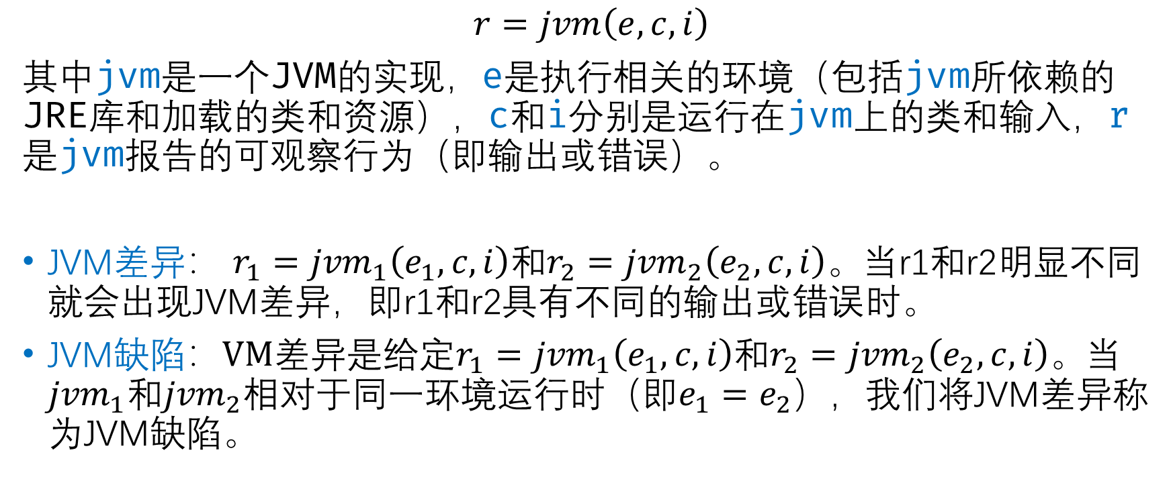
JVM差异和缺陷的形式化描述
$$r=jvm\left(e, c, i\right)$$
其中jvm是一个JVM的实现，e是执行相关的环境（包括jvm所依赖的JRE库和加载的类和资源），c和i分别是运行在jvm上的类和输入，r是jvm报告的可观察行为（即输出或错误）。
JVM差异： $r_{1}={jvm}_{1}\left(e_{1}, c, i\right)和r_{2}={jvm}_{2}\left(e_{2}, c, i\right)$。当r1和r2明显不同就会出现JVM差异，即r1和r2具有不同的输出或错误时。
JVM缺陷：$VM差异是给定r_{1}={jvm}_{1}\left(e_{1}, c, i\right)和r_{2}={jvm}_{2}\left(e_{2}, c, i\right)$。当${jvm}_{1}$和${jvm}_{2}$相对于同一环境运行时（即$e_{1}=e_{2}$），我们将JVM差异称为JVM缺陷。

Slide 8
JVM差分测试的挑战
挑战1：需要为差异JVM测试专门构建类文件。由于类文件可以包含复杂的句法和语义约束，因此测试工程师必须花大力气来设计测试以及结果的验证。
JVM测试应用：不足以测试JVM的所有方面
二进制模糊测试：盲目更改种子类，导致冗余测试，很少触发JVM差异
挑战2：JVM差异很常见，但主要只涉及兼容性问题，而不是实际缺陷。可以通过针对特定环境强制执行JVM来消除它们（通过升级/降级JRE库或为JVM重置CLASSPATH环境变量），而不是自行修复JVM。

Slide 9
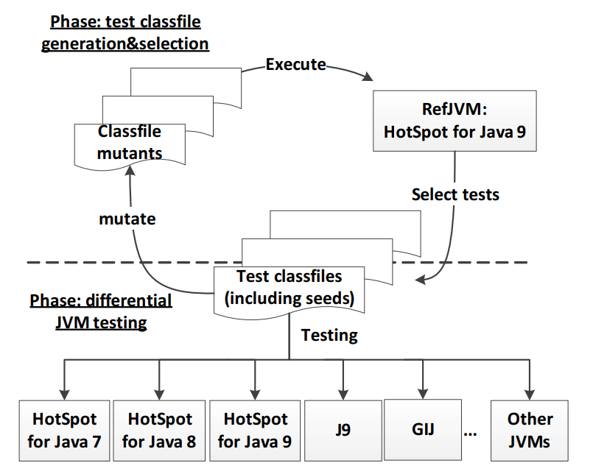
classfuzz
classfuzz是一种覆盖率导向的模糊测试方法，重点是为JVM的启动过程的差异测试构建代表性的类文件。
Mutators选择
mutators：对种子类文件进行突变
MCMC采样：指导变量选择
接受代表性类文件
在参考JVM实现上执行变体
代表性→覆盖唯一性

Slide 10
方法介绍

Slide 11
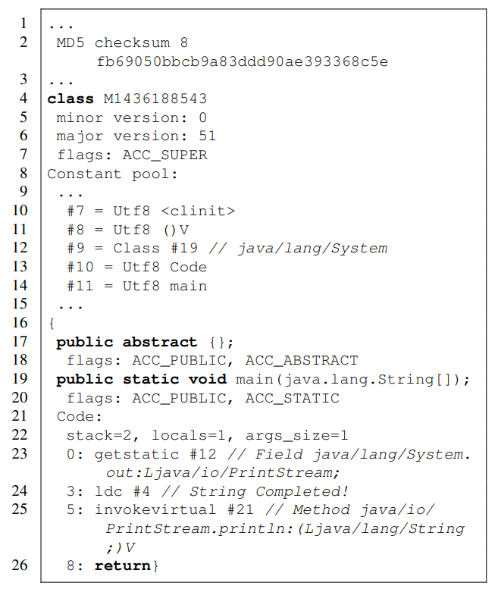
类文件格式和JVM启动过程
加载：类加载器找到并加载一个类文件（MyClass）
链接：JVM链接MyClass，并执行验证，准备和解析过程
初始化：JVM执行类变量初始化器，MyClass的静态初始化器和其他链接的类
执行调用：JVM调用MyClass的main方法。

Slide 12
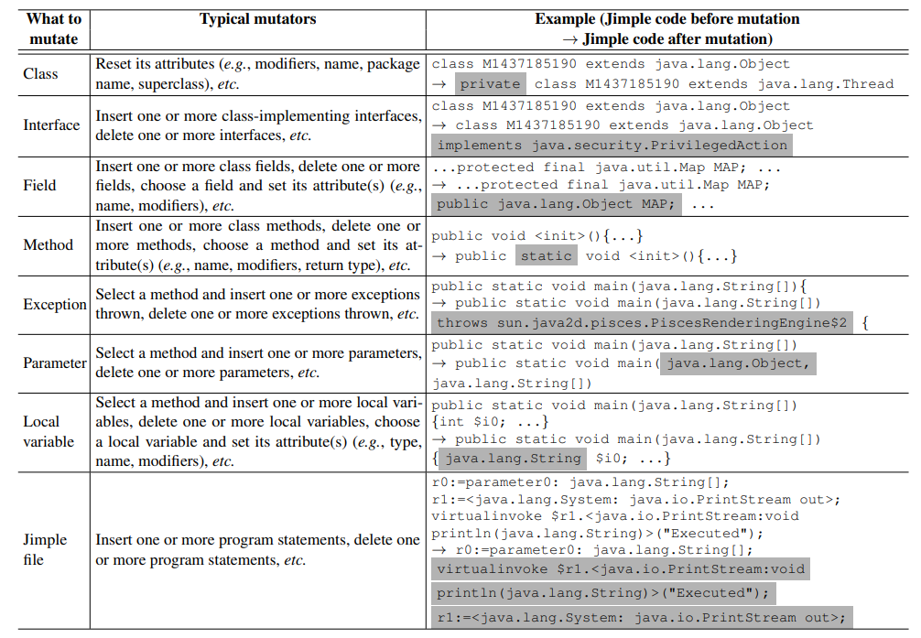
变异类文件
Classfuzz可以通过随机选择种子并将其变异来生成新的类文件
Soot：最新的Java分析和转换框架，并提供了丰富的API用于解析，转换和重写类文件
Mutators（129）：重写类文件的句法结构和中间表示来突变种子
为每个类变量添加main方法用于判断该类是否正常加载

Slide 13
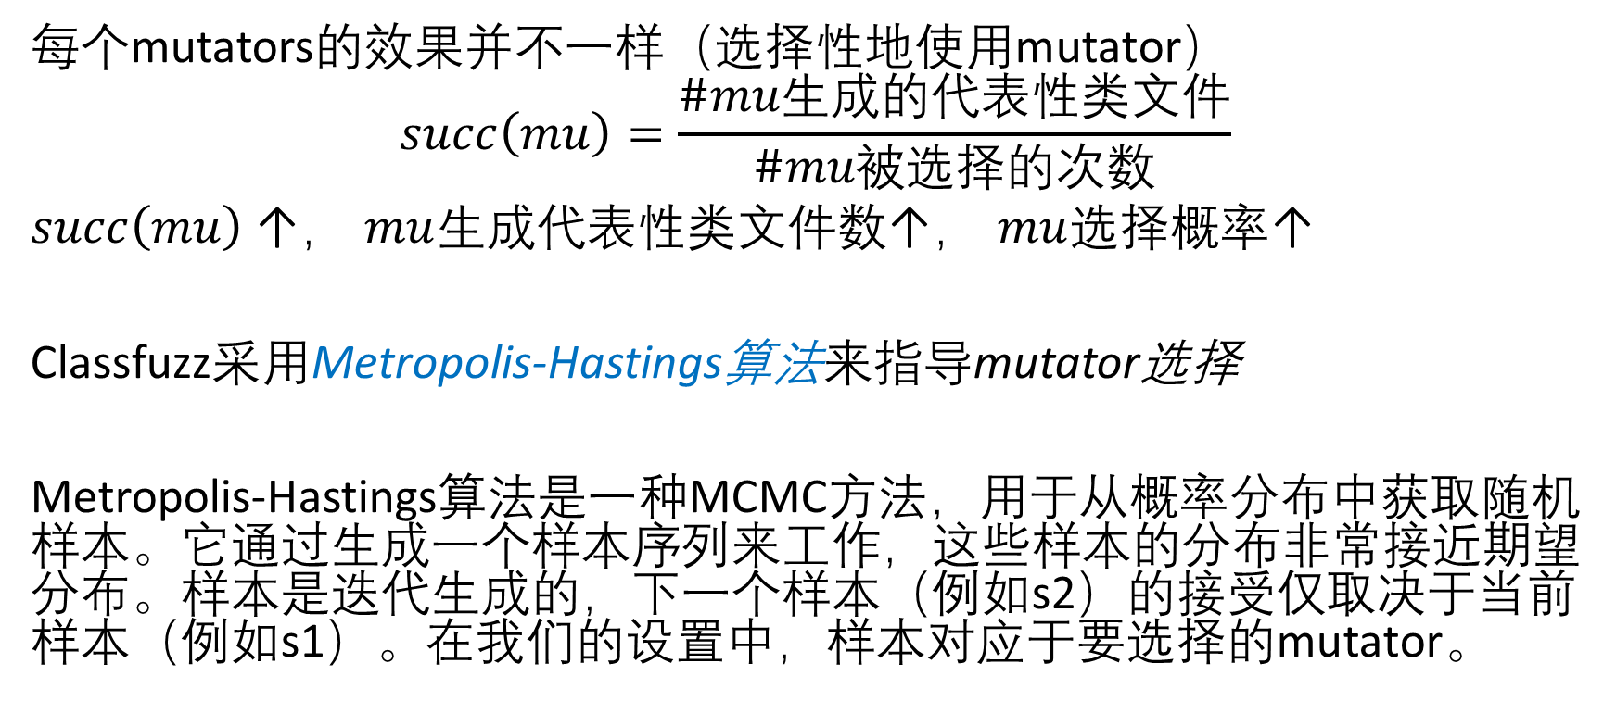
Mutators选择
每个mutators的效果并不一样（选择性地使用mutator）
$$succ\left(mu\right)=\frac{\#mu生成的代表性类文件}{\#mu被选择的次数}$$
$succ\left(mu\right)$↑， $mu$生成代表性类文件数↑， $mu$选择概率↑
Classfuzz采用Metropolis-Hastings算法来指导mutator选择
Metropolis-Hastings算法是一种MCMC方法，用于从概率分布中获取随机样本。它通过生成一个样本序列来工作，这些样本的分布非常接近期望分布。样本是迭代生成的，下一个样本（例如s2）的接受仅取决于当前样本（例如s1）。在我们的设置中，样本对应于要选择的mutator。

Slide 14
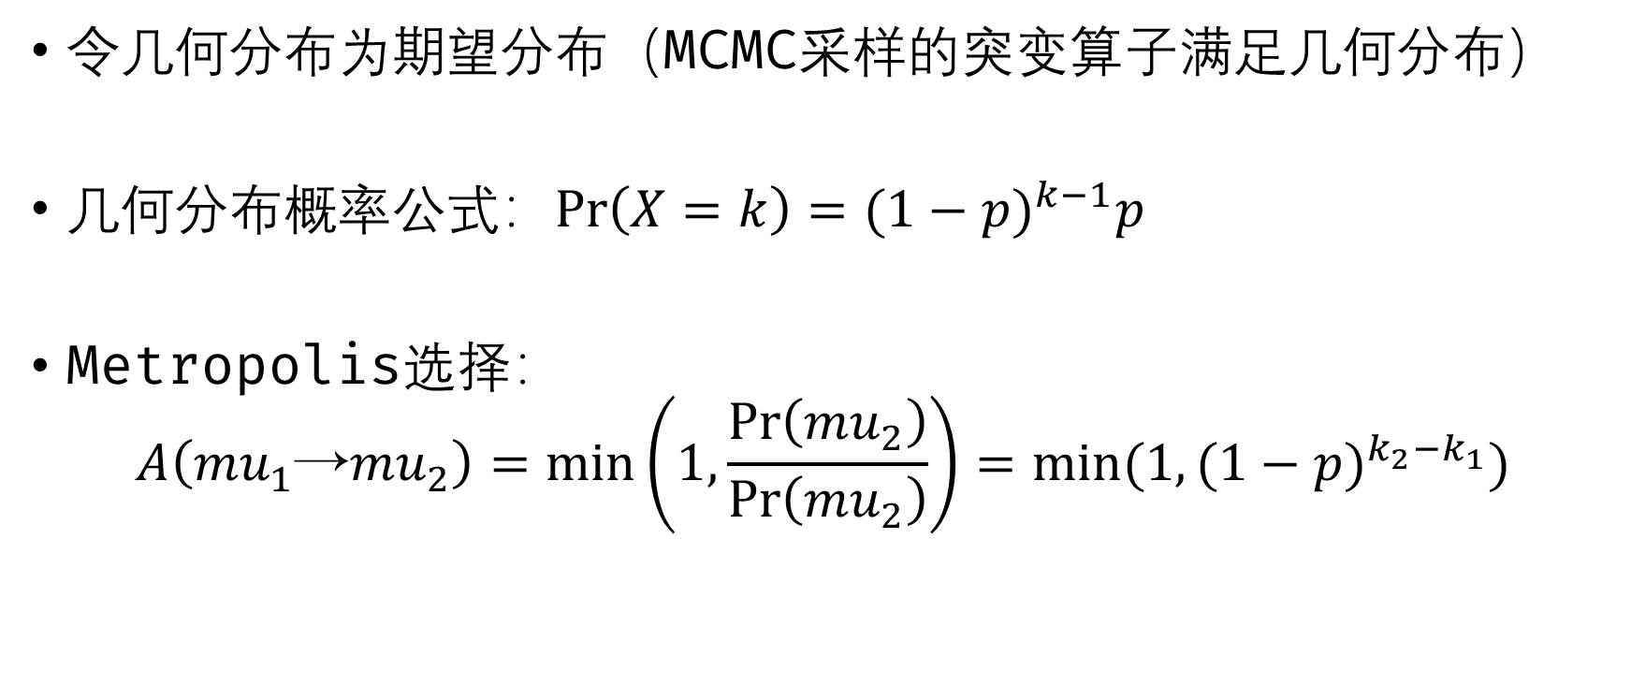
Mutators选择
令几何分布为期望分布（MCMC采样的突变算子满足几何分布）
几何分布概率公式：$\operatorname{Pr}\left(X=k\right)={(1−p)}^{k−1}p$
Metropolis选择：
$$A\left({mu}_{1}\text{→}{mu}_{2}\right)=\min\left(1, \frac{\operatorname{Pr}\left({mu}_{2}\right)}{\operatorname{Pr}\left({mu}_{2}\right)}\right)=min⁡(1, {(1−p)}^{k_{2}−k_{1}})$$

Slide 15
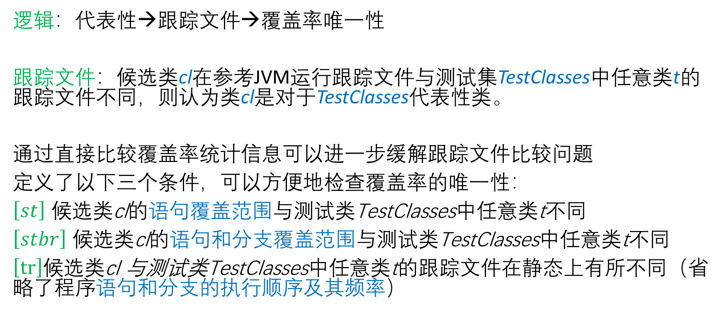
接受代表性类文件
逻辑：代表性→跟踪文件→覆盖率唯一性
跟踪文件：候选类cl在参考JVM运行跟踪文件与测试集TestClasses中任意类t的跟踪文件不同，则认为类cl是对于TestClasses代表性类。
通过直接比较覆盖率统计信息可以进一步缓解跟踪文件比较问题
定义了以下三个条件，可以方便地检查覆盖率的唯一性：
$\left[st\right]$ 候选类cl的语句覆盖范围与测试类TestClasses中任意类t不同
$\left[stbr\right]$ 候选类cl的语句和分支覆盖范围与测试类TestClasses中任意类t不同
$\left[tr\right]$候选类cl 与测试类TestClasses中任意类t的跟踪文件在静态上有所不同（省略了程序语句和分支的执行顺序及其频率）

Slide 16
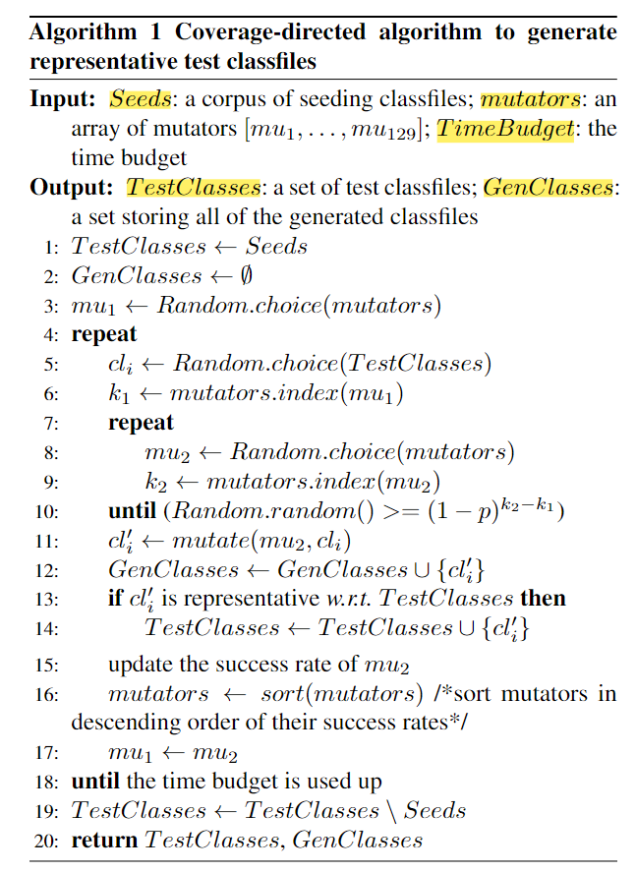
算法讲解

Slide 17
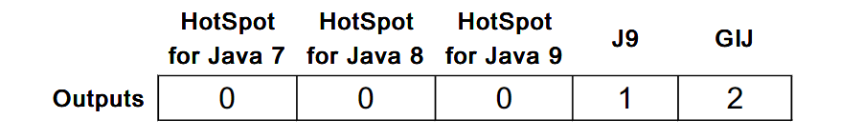
差分测试JVM
每个测试类都具有一个 main 函数用于判断该类是否正常启动
所有的JVM都可以通过执行命令 java classname 来启动以进行差分测试。
将每个类的输出结果简化为
（0）正常调用
（1）在加载阶段被拒绝
（2）在链接阶段被拒绝
（3）在初始化阶段被拒绝
（4）在运行时被拒绝
一个类文件在所有JVM的测试输出可以被编码成一个位的序列，当序列的位数不一样时，就表示出现差异

Slide 18
评估方法及其结果

Slide 19
准备
参考JVM：选择HotSpot for Java 9作为参考JVM
作为一个即将推出的JVM实现，这个版本应该在所有现有的JVM实现中提供最丰富的功能
这个版本是开源的，允许方便地收集代码覆盖率
语料库：从JRE7库中随机选择了1,216个类文件作为种子。没有使用所有JRE7的类文件，因为在有限的时间段内，可以对较少数量的种子进行更充分的突变。
差分测JVM：HotSpot的Java 7/8/9，IBM SDK8的J9和GIJ 5.1.0

Slide 20
评估方法
Classfuzz可以利用三个唯一性标准中的一个(即[st]、[stbr]和[tr])。为了评估这些标准在实际中的使用情况，让classfuzz分别采用这些标准，分别标记为classfuzz[st]，classfuzz[stbr]和classfuzz[tr]。
没有任何开源的模糊测试工具可以直接与classfuzz进行比较
将classfuzz与我们设计的其他三种算法进行对比评估，以证明classfuzz的能力。
Randfuzz：它随机更改种子类文件；
Greedyfuzz：这是一个贪婪的变异算法。Greedyfuzz测量测试套件的累积覆盖率，并且只接受导致代码覆盖率增加的突变体;
Uniquefuzz：与classfuzz相似，uniquefuzz仅在测试套件具有唯一性时才接受突变体。 它与classfuzz的不同之处在于，它是随机选择mutator的。 在评估中，uniquefuzz仅将[stbr]作为其唯一性标准。

Slide 21
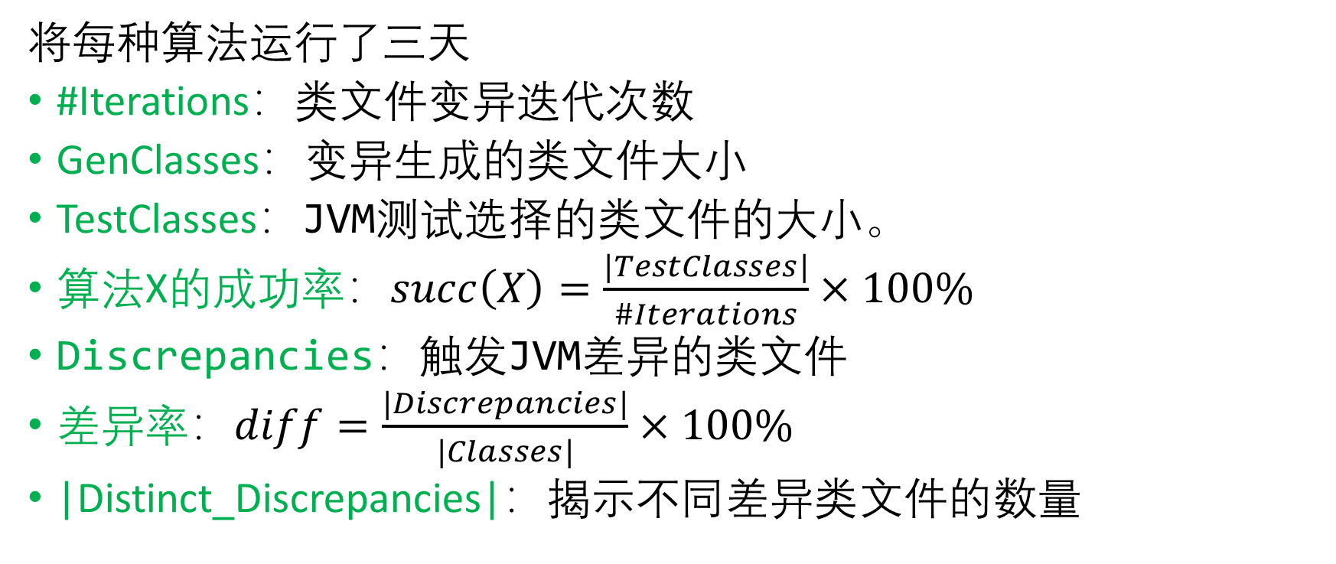
评估指标
将每种算法运行了三天
#Iterations：类文件变异迭代次数
GenClasses：变异生成的类文件大小
TestClasses：JVM测试选择的类文件的大小。
算法X的成功率：$succ\left(X\right)=\frac{|TestClasses|}{\#Iterations}×100\%$
Discrepancies：触发JVM差异的类文件
差异率：$diff=\frac{|Discrepancies|}{|Classes|}×100\%$
|Distinct_Discrepancies|：揭示不同差异类文件的数量

Slide 22
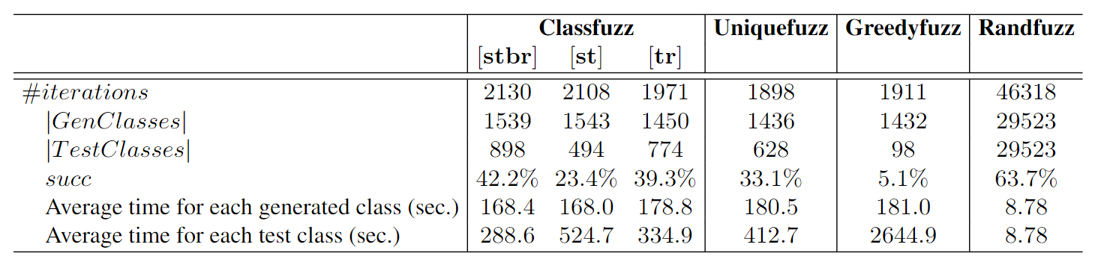
类文件生成结果——代表性类文件
Notes:
1.在三天内，randfuzz生成了29,523个非代表性的类文件（平均每分钟6.8个类）。 同时，由于人类工程师可能花费数分钟或数小时来分析一个类文件和测试输出，因此randfuzz只是将类文件生成的成本转移到了手动结果分析上。 相反，所有定向算法生成类文件的速度均较慢。 在三天内，它们会生成1,432〜1,543个类文件（平均每分钟0.35个类），因为需要时间来（1）在运行时收集覆盖率统计数据； （2）检查每个候选类文件在测试套件的覆盖率唯一性。
2.算法的成功率在5.1％至63.7％之间。在某些迭代过程中不会生成类文件，因为(1)一些种子是无效的，因此不能用作突变的输入，或者(2)一些SootClasses或Jimple文件重写后是无效的(例如，constant pool可能是不完整的)，并且它们的类文件不能被Soot进一步处理。定向算法（即classfuzz，greedyfuzz和uniquefuzz）由于其不唯一性，也会丢弃生成的类文件的41.7％至93.2％。
3.理论上，`[tr]`比`[stbr]`更强，因为具有相同覆盖率统计信息的tracefiles仍然可能不同。然而，在我们的评估中，这两个标准在接受有代表性的类文件时效果差不多。特别是，`TestClassesclassfuzz[tr]`中的774个类文件对应758个唯一的覆盖率统计;只有16个类文件具有与其他文件相同的覆盖率统计数据，但是具有不同的跟踪文件。我们将这16个类文件的输出与其他类文件的输出进行了比较，发现对于具有相同覆盖率统计数据的两个类文件，HotSpot for Java 9总是返回相同的输出。
4.`Classfuzz[stbr]`和`classfuzz[tr]`比`classfuzz[st]`产生更具代表性的测试。原因之一是这两种算法在二维空间(即stmt和br)中接受覆盖唯一的类文件，而在一维空间中接受`classfuzz[st]`。`Classfuzz[st]`接受一个类文件作为测试，而`Classfuzz[stbr]`同时接受两个类文件。相反，`greedyfuzz`从1432个类文件中取出98个作为代表性测试，使得差异测试不充分。
5.我们从randfuzz变异生成的类文件中随机选择了1500个类文件，仅对应237个唯一覆盖率统计数据。 相比之下，classfuzz [stbr]和uniquefuzz分别对应于898和628唯一覆盖率统计。说明通过变异代表种子比变异非代表文件更容易创建代表类文件。

Slide 23
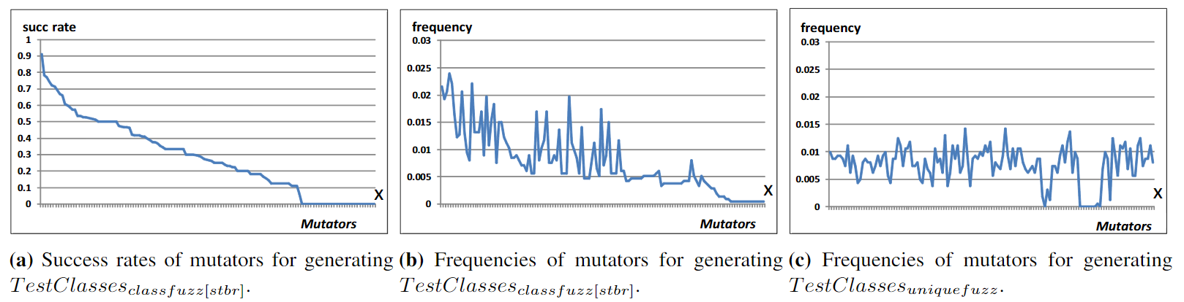
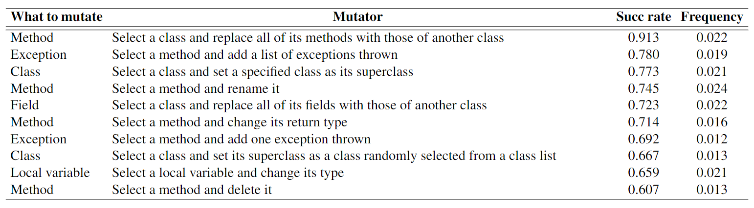
类文件生成结果——mutator选择
Notes:
1.我们总结了用于生成`TestClassesclassfuzz[stbr]`的选定器。 图4a显示了按成功率的降序排列的变异器，图4b显示了它们的频率。 尽管由于迭代不充分，选择器不能严格满足几何分布，但它显然与第2.2.1节中的主张一致：mutator的成功率越高，选择mutator的频率就越高。相比之下，如图4c所示，uniquefuzz在没有任何指导的情况下选择突变体，即使其中一些突变体很少创建有代表性的类文件；突变体的频率不同只是因为一些突变体几乎不创建类文件。
2.表5列出了排名前十位的mutator及其频率。 这些mutator很容易创建一组丰富的classfile变体，因为它们很可能重写需要精心处理的程序构造（例如，方法，初始化程序，异常）。某些mutator（例如，用于重写方法的参数列表的mutator）在创建覆盖唯一的类文件时不太有效，因为（1）生成的SootClasses或Jimple文件违反了SOOT中的某些转换约束，因此无法转储到类文件中，或者因为（2）某些程序构造（或属性）可以简单地处理，从而在重写之前和之后都覆盖了相同的代码来处理类构造（或属性）。

Slide 24
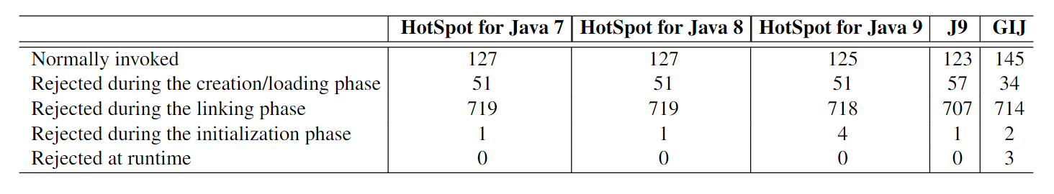
JVM比较
使用classfuzz[stbr]生成的898测试类文件对JVM实现进行差异测试：127、127、125、123和145类文件分别可在3个HotSpot版本J9和GIJ上运行。J9拒绝最多的类文件，而GIJ拒绝最少的类文件。在JVM中，GIJ是最宽容的，并且接受更多的无效类文件。

Slide 25
Thanks for watching

